Slide 1
期末報告企劃書
- 第七組 -
組員
資工二 106590052 吳軍樂
資工二 107590015 謝安怡
資工二 107590052 謝宗翰
資工二 107590450 劉學逸

Slide 2
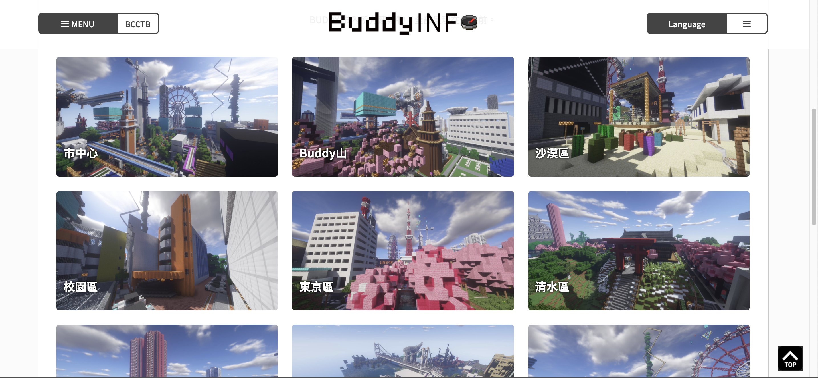
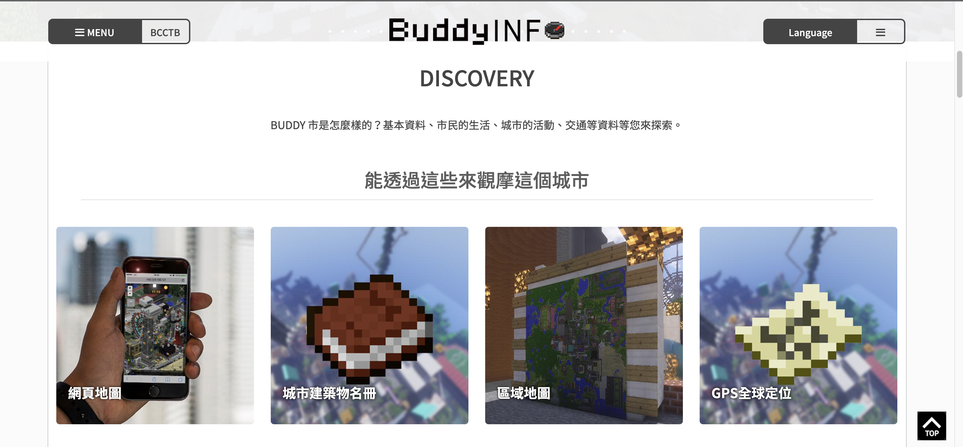
目標對象
ㄌ
BUDDY INFO
SERACH

Slide 4
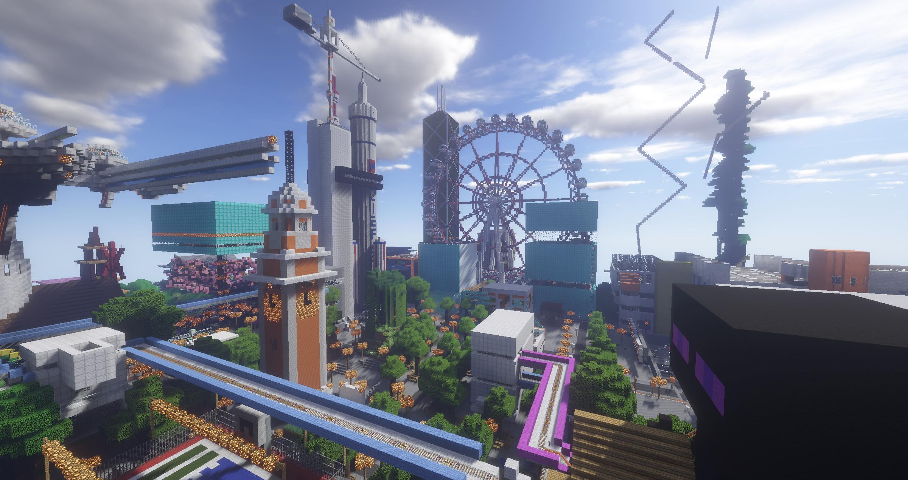
POWER POINT PRESENTATION
Enjoy your stylish business and campus life with BIZCAM

Slide 5


使用情境
NEW
OLD
新玩家
舊玩家
聽說這個地圖是一個建築地圖我想窺探一下裡面的風景！
我在這個地圖玩了很多年了
我可以跟朋友分享這個網頁
讓他們知道我的肝放在哪了！

Slide 6
未來規劃 響應式網頁設計 ( RWD )

Slide 7
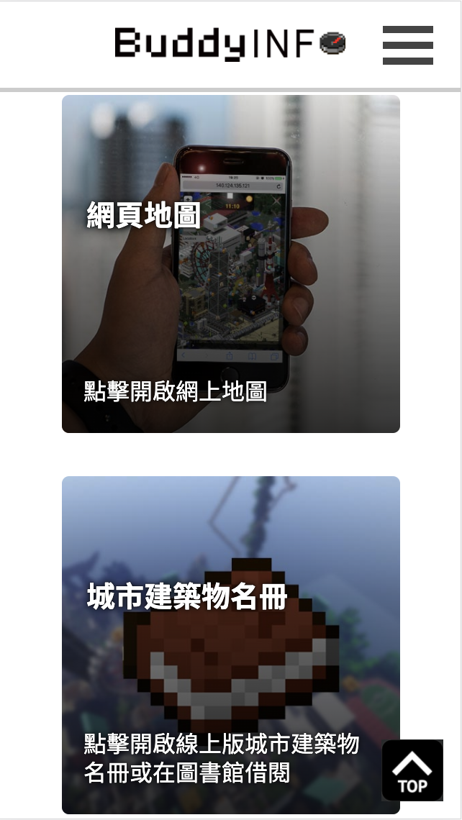
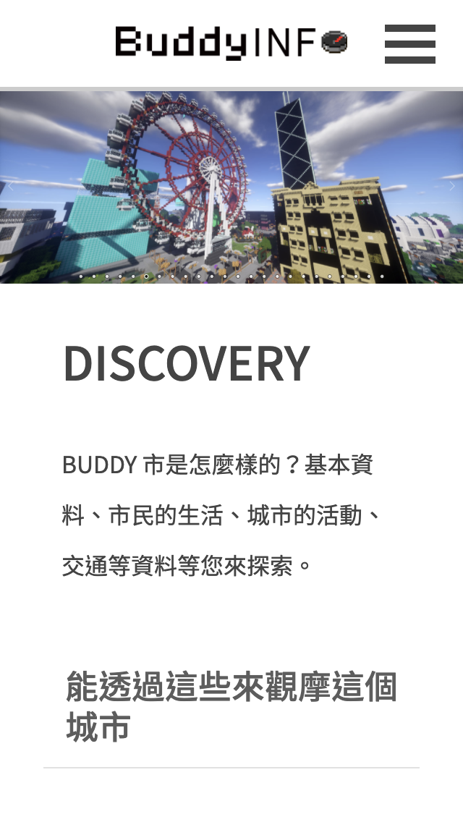
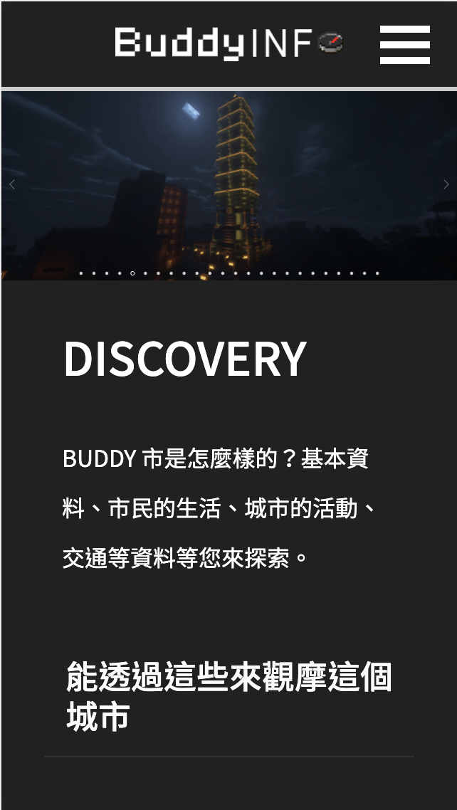
未來規劃 系統與真實世界的關聯性
使用者可以根據自己的偏好
從 MENU 切換夜間模式
此外在切換分頁時也能保持黑暗的畫面
夜間模式
噢！已經晚上啦
S
白天模式
夜間模式

Slide 8
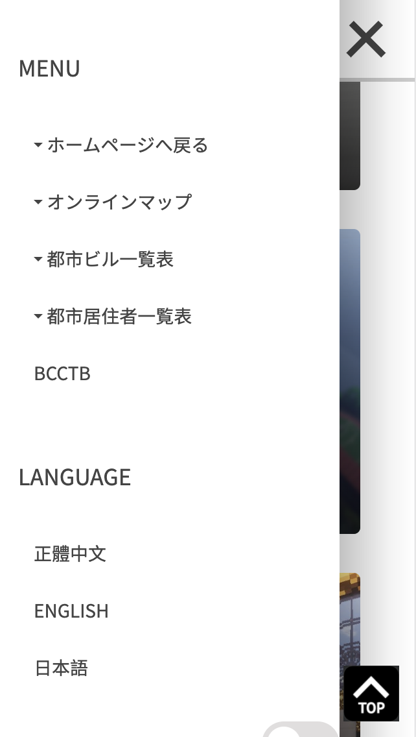
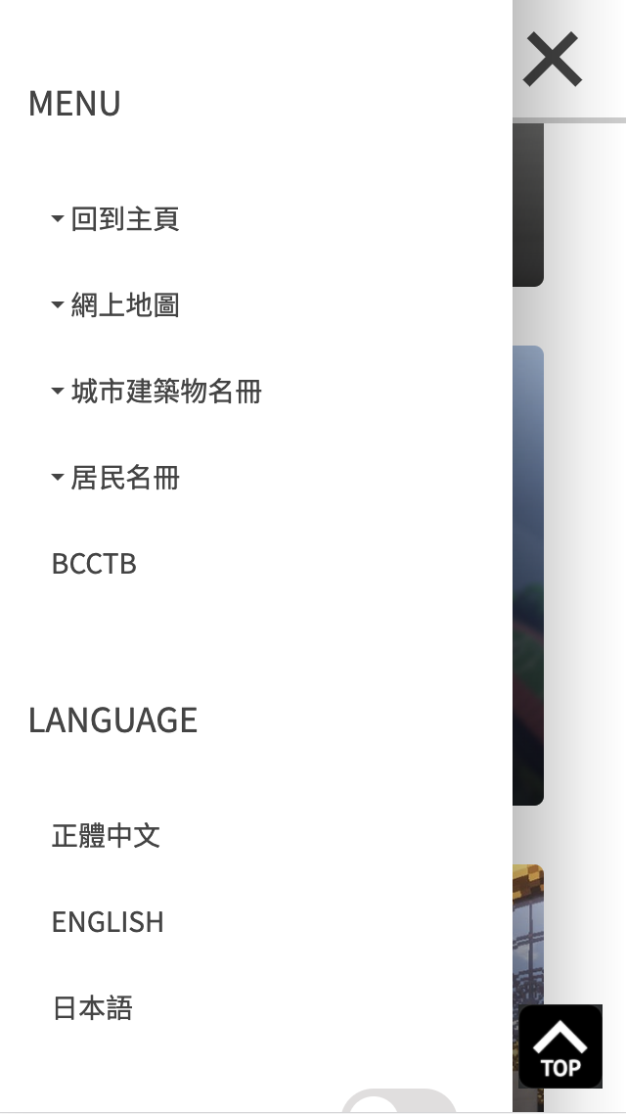
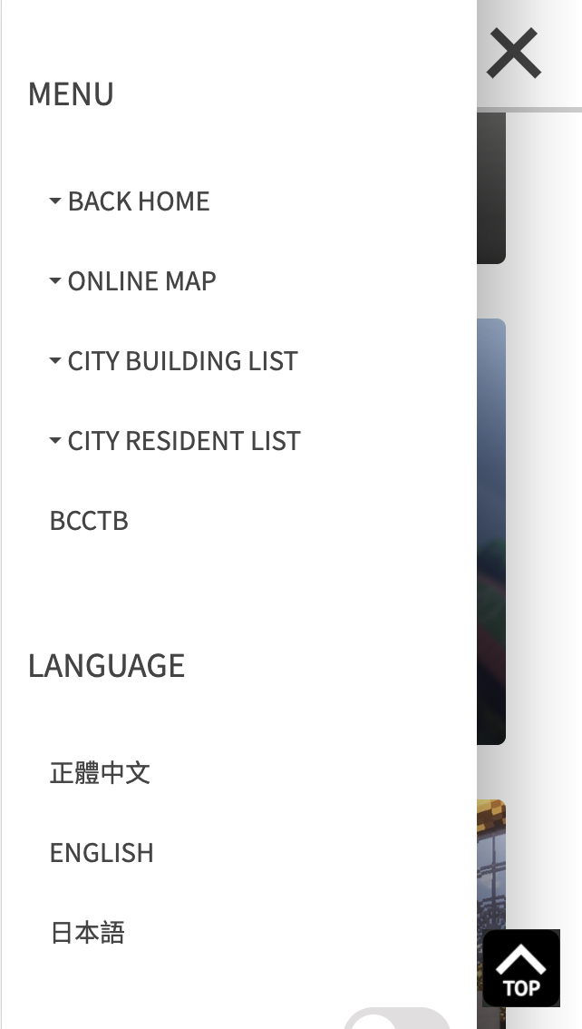
未來規劃 系統與真實世界的關聯性
此網頁也提供了語言切換的功能
從MENU可切換成自己熟悉的語言
多國語言
Speaking
English!!!!
日本語を話す

Slide 9
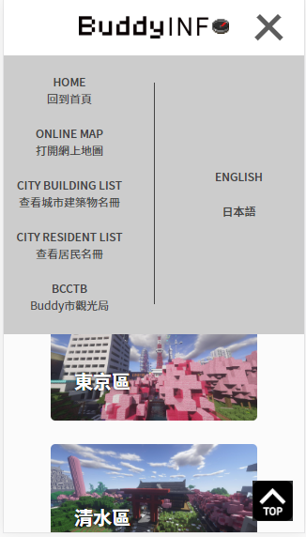
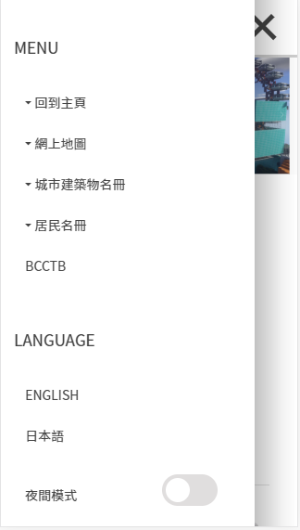
未來規劃 一致性和標準
發現問題
選單調整為側面進入
與手機系統更有一致性
且手勢上使用單隻手也能輕鬆點選項目
BEFORE
AFTER

Slide 10


未來規劃 協助使用者辨識、偵錯並從錯誤中恢復
網址導向
404 Page Not Found
噢！很抱歉，我們找不到這個頁面喔～
Query String 網址導向錯誤
有404 not found的頁面
提示使用者網址輸入錯誤
resident/ characterId=99
ENTER
OOPS!

Slide 11

未來規劃 彈性與使用效率
網址導向
DJALOK
名稱 | DJaLok
稱號 | 啊樂
入籍年份 | 2012
地址 | Buddy市市中心Buddy路2號
曾參與過建築項目 | Enderman (DJaLok's Home)、前九廣鐵路鐘樓、Buddy City體育館、
居民與建築頁面都有Query String 網址導向使用者可透過修改網址
來取得資料的頁面
resident/ characterId=01
ENTER
水

Slide 12









未來規劃 彈性與使用效率
資料過濾
全部
市政府
全部
公園
公園
根據資料的性質分類項目
可提升使用者搜尋資料的效率與便利性
resident/ characterId=01
ENTER

Slide 13

額外技術 FIREBASE
網頁資料庫
管理員頁面
登入／登出
識別管理員帳號
更改資料庫
閒置自動登出

